Slide 1

Welkom in het tweede leerjaar

Slide 2
Een dag op school
8.15u onthaal in de klassen
( lln. komen zelfstandig naar de klas)
8.30u aanvang van de lessen
( Kom zeker op tijd, laatkomers storen echt de lessen! )
10.10u speeltijd
12.10u middagpauze
13.35u begin van de lessen
15.15u einde van de lesdag

Slide 3

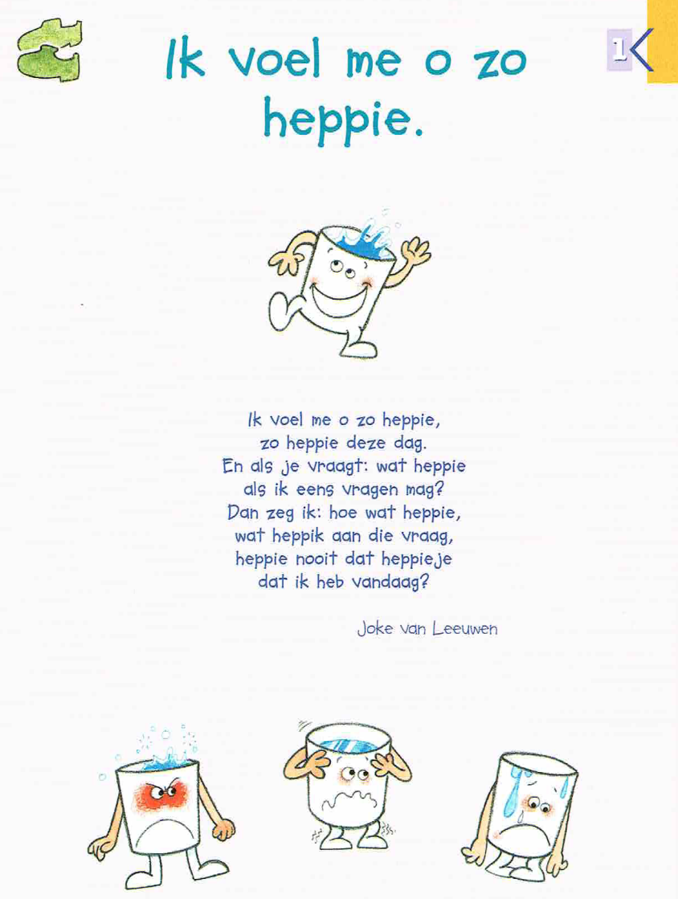
Godsdienst
Verschillende thema’s:
Gevoelens
Natuur een wonder
Kerkelijke feesten
…

Slide 4

wiskunde
We werken volgens het nieuwe leerplan
We werken volgens EDI ( Explicit Direct Instruction) Dit wil zeggen dat de lessen expliciete instructieprincipes bevatten waarbij ook de leerdoelen op kindniveau worden gedeeld ( zie kaders in werkschrift)
Probleemoplossend denken: Dit bouwen we methodisch en stelselmatig op in elk blok.
Gerichte automatisering: Er is extra aandacht voor het vlot en permanent automatiseren van basisbewerkingen ( splitsingen, tafels)
Het thuis inoefenen hiervan is erg belangrijk!

Slide 5
wiskunde
Verschillende thema’s:
Op avontuur met de Bollobo’s
In niveaugroepen of niet ? Dit bekijken we nog.
Een blok bestaat uit 10 lessen , 1 herhalingsles, een toets en dan een remediëringsles
Huiswerk sluit perfect aan bij wat we in de klas zien, ook op bingel

Slide 6
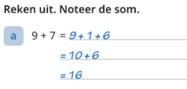
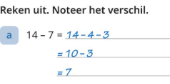

bewerkingen
alle oefeningen tot 100, optellen, aftrekken met en zonder brug komen dit schooljaar aan bod
Vbn. TE+E of TE-E met brug
TE + TE of TE-TE met brug

Slide 7
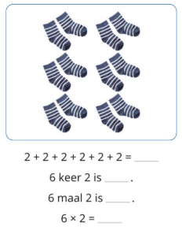
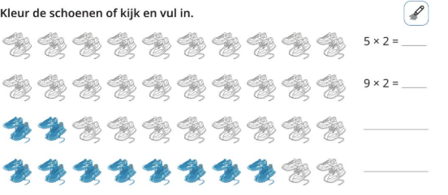
De tafels
De tafels worden aangebracht in de klas, ook inzichtelijk vb.
Vaak thuis oefenen met tafelkaartjes, bingel, …
TEMPO is heel belangrijk, onze norm ligt op 9/10 ( we trekken een half punt af per fout)

Slide 8
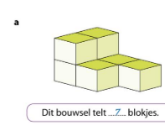

Ruimtelijk inzicht
Blokkentorens
Plannen maken en uitvoeren / plattegrond

Slide 9
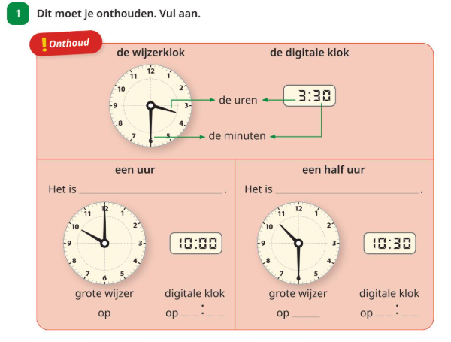
Kloklezen
Analoog en digitaal kloklezen tot op het kwartier nauwkeurig

Slide 10
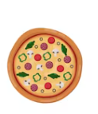
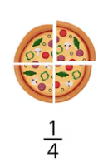
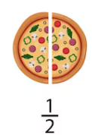
Breuken
Weten wat een ‘een helft’ ½ en ‘een kwart’ ¼ is van een pizza of een groepje voorwerpen

Slide 11
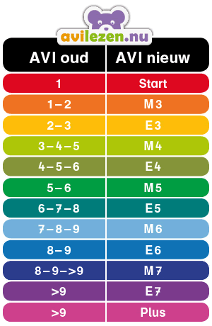
Lezen
Elke week 1 keer niveaulezen ( start nog op)
Bij taal en wero teksten op niveaus
We oefenen veel in de klas, ook in functie van nieuwe woordenschat
Thuis oefenen is erg belangrijk
Elke week leeshuiswerk
Leestas
Einde van het 2de leerjaar E4

Slide 12

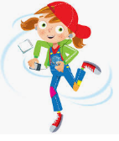
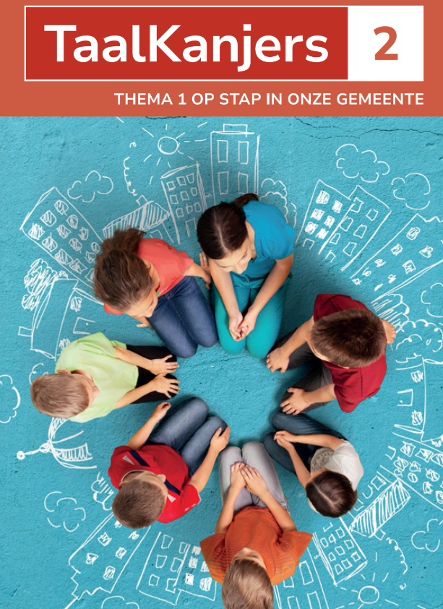
Taalkanjers onze taalmethode
Hoe werkt het?
Er zijn 8 thema’s die ook aansluiten bij wero.
Er zijn 4 leerwerkboeken per leerjaar (Deel A t.e.m. D).
elk werkboek bevat 2 thema’s.
Er is 1 bronnenboek per thema, waarin de teksten en onthoudkaders staan gebundeld
Instructiefilmpjes ( huiswerk)
Digitaal oefenplatform Scoodle Play

Slide 13
Taalkanjers onze taalmethode
Hoe werkt het?
Begrijpend lezen: We lezen teksten met een rijke inhoud. Kinderen leren niet alleen letters verklanken, maar leren ook actief nadenken over wat ze lezen. We trekken deze leesstrategieën door naar alle andere vakken op school.
Spelling: We bouwen heel systematisch en stapsgewijs aan de spellingregels. Door de heldere opbouw krijgt uw kind de spellingpatronen snel en correct onder de knie.
Spreken en luisteren: Via interactieve opdrachten (zoals de Spreekmaatje-filmpjes) leren de kinderen heel gericht en zelfbewust hun mening te verwoorden en naar elkaar te luisteren.

Slide 14

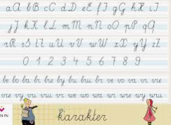
Schrift
Karakter
Kaart op de bank en in de agenda
We schrijven onmiddellijk alle hoofdletters maar behandelen elke hoofdletter in de loop van het schooljaar

Slide 15

Computer :
Bingel, bingel-raket
Scoodle play
Qr-codes op huiswerk

Slide 16


Verkeer
Actie 10/10 fluo-actie
Leren oversteken
Veilig op de fiets
Schoolomgeving verkennen
Tijdens wero

Slide 17
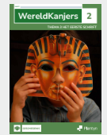

Wero
Wereldkanjers 8 grote thema’s
Deze methode gebruiken we naast onze taal – en spellingmethode
Op stap in onze gemeente (Aardrijkskunde)
Het bos, mijn vriend (Wetenschap & techniek)
Het eerste schrift (Geschiedenis)
Speuren naar kracht en licht (Wetenschap & techniek)
Zon en planeet aarde (Aardrijkskunde)
De Grieken (Geschiedenis)
Groeien en bloeien (Wetenschap & techniek)
Iedereen anders (Mens & maatschappij)
Voorbereidingstoetsen op scoodle Play
1 week tijd om te oefenen voor de toets met toetswijzer en fluo in werkboek
Handige onthoudkaders en woordlijsten
Combinatie met Verkeer
Digitaal oefenplatform Scoodle Play

Slide 18

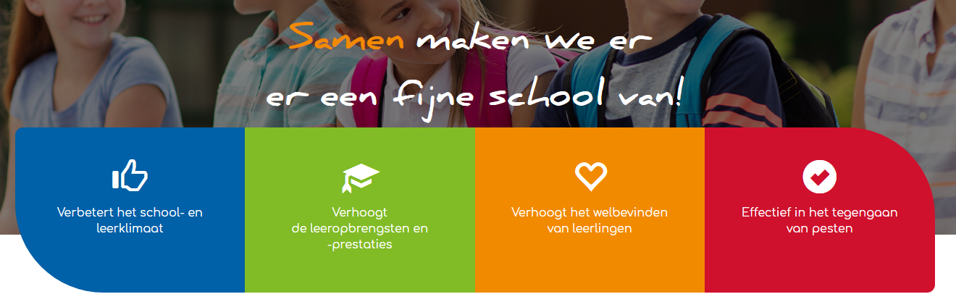
Samen tegen pesten!

Slide 19

Hoe werkt het?
Dit lessenpakket bestaat uit 9 thema’s. Op basis van deze thema’s wordt het hele schooljaar door gewerkt aan:
• samenwerken, respect tonen voor elkaar,
afspraken maken, vertrouwen in de groep
• gevoelens
• leren omgaan met verschillen
• effectief communiceren
• herkennen van pesten
• signaleren en bespreekbaar maken van pesten
• oplossen van conflicten en pestsituaties

Slide 20
Contractwerk/ hoekenwerk
Afwisselend
Contractwerk: individueel werken, zelf plannen, vaste lay-out, …
Hoekenwerk: in groepjes samenwerken, computer, muzische, tablets, scoodle play, bingel, …

Slide 21

Muzische
Sluit aan bij de thema’s van wero en taal
Muzische middag: klasdoorbrekend
(3 weken) alle onderdelen van het muzische komen hierbij aan bod
Muzische
Beeld
Drama
Muzisch taalgebruik

Slide 22




huiswerk
3x per week: afwisselend
Lezen
Rekenen
spelling op vaste dagen.
Agenda wordt op maandag voor de hele week ingevuld. Zo kunnen de lln. zelf leren plannen.
Tafels oefenen
Bingel, scoodle play
Toetsen worden in het groen ingeschreven.

Slide 23
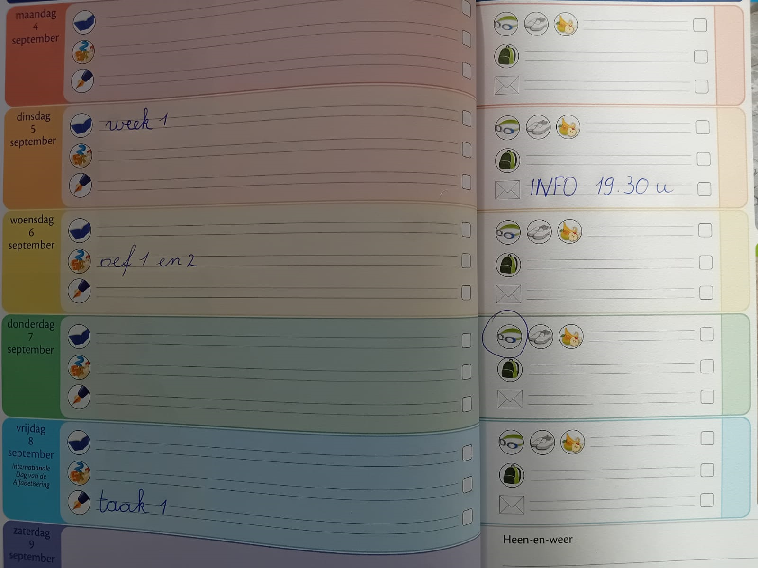
Taal
Brief, belangrijke info
wiskunde
zwemmen
sportschoenen
spelling

Slide 24

Agenda:
Agenda dagelijks nakijken en handtekenen.
Problemen bij huistaken aanduiden of een post-it kleven.
De lln. verbeteren hun fouten, ook hun huiswerk met groen.

Slide 25

afspraken
Uniform, turnkledij namen in
turnen op dinsdag en donderdag
Zwemmen op maandag (we schrijven dit reeds bij vrijdag in)
Bij ziekte een briefje door de ouders ( agenda achteraan) of door de dokter
Geld in een omslag met naam
Communicatie e-mail ( jelle.gerets@virgomaria.be), Gimme, agenda
Verjaardag vieren we vanaf dit school jaar op school. De school zorgt voor alles. De jarige moet die dag niet in uniform.

Slide 26
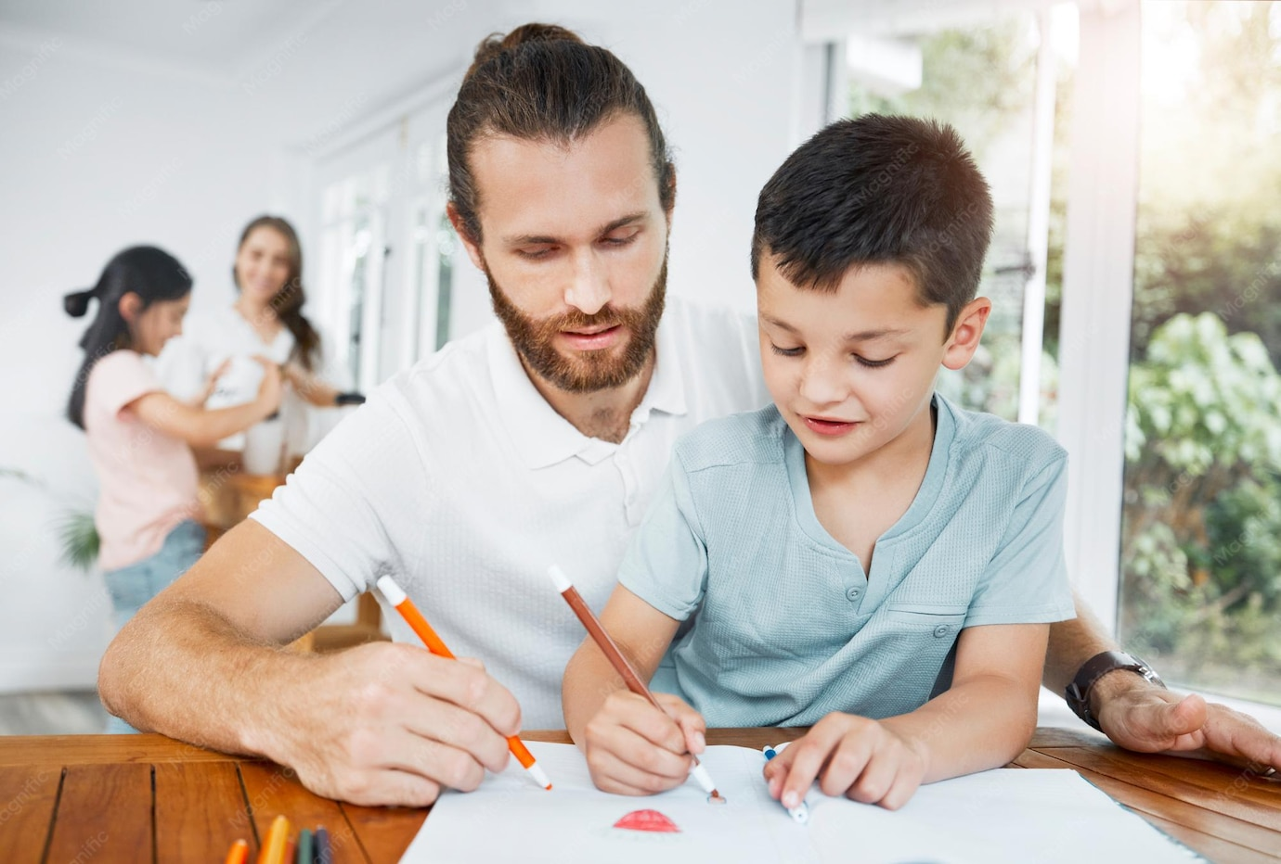
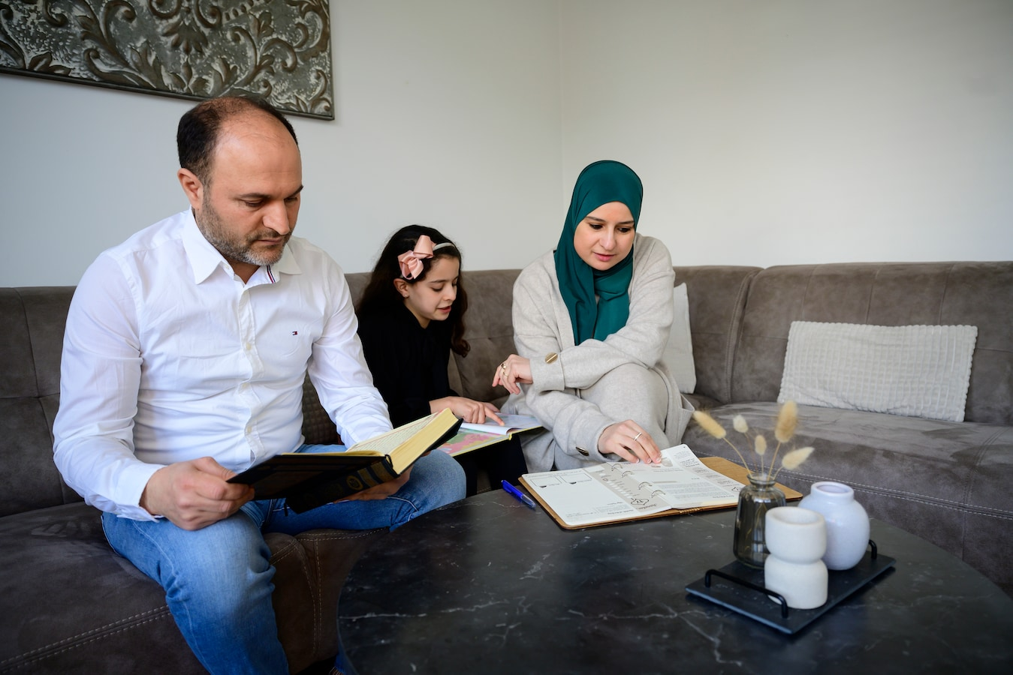
Thuis
Hoe kunt u thuis helpen?
Samen tafels oefenen: Korte momentjes (bijvoorbeeld in de auto of tijdens het koken) de tafels opvragen helpt enorm bij het automatiseren.
Geen eigen trucjes: Loopt uw kind thuis vast bij een wiskunde-oefening of spellingwoord? Vraag dan hoe we het in de klas leren. Eigen 'snelle trucjes' van vroeger werken vaak verwarrend.
Samen lezen: Blijf gezellig samen (hardop) lezen. Praat ook eens na over het verhaal: Wat is er gebeurd? Waarom deed dat personage dat? Dat boost het begrijpend lezen.

Slide 27


